Slide 1
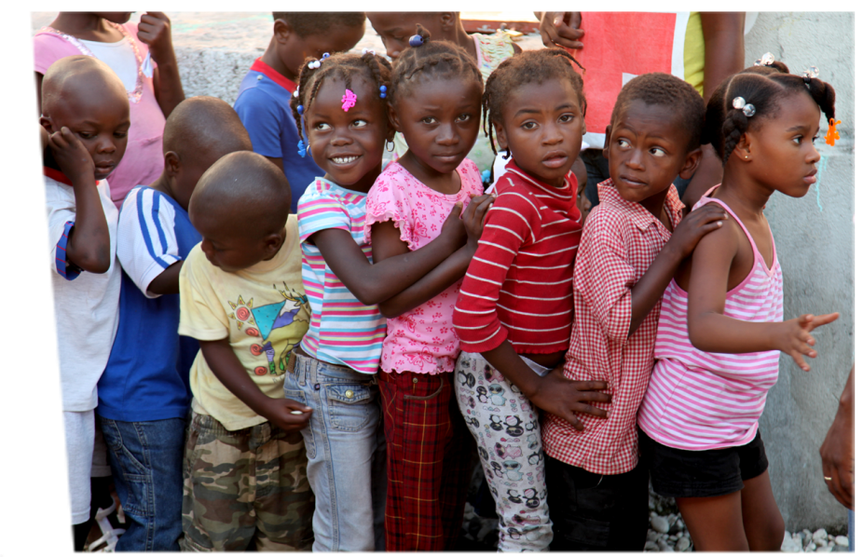
Les jeudis de la pédiatrie
Session … 10 JANVIER 2019 :
Heure…………………12H00 (GMT)
Lieu……………………………….….
Salle………………………………….
«L'infection néonatale bactérienne »
Pr. Fatoumata DICKO Mali

